Slide 1
Capítulo 5: Escalonamento da CPU

Slide 2


Sobre a apresentação (About the slides)
Os slides e figuras dessa apresentação foram criados por Silberschatz, Galvin e Gagne em 2009. Esse apresentação foi modificada por Cristiano Costa (cac@unisinos.br). Basicamente, os slides originais foram traduzidos para o Português do Brasil.
É possível acessar os slides originais em http://www.os-book.com
Essa versão pode ser obtida em http://www.inf.unisinos.br/~cac
The slides and figures in this presentation are copyright Silberschatz, Galvin and Gagne, 2009. This presentation has been modified by Cristiano Costa (cac@unisinos.br). Basically it was translated to Brazilian Portuguese.
You can access the original slides at http://www.os-book.com
This version could be downloaded at http://www.inf.unisinos.br/~cac

Slide 3
Capítulo 5: Escalonamento de CPU
Conceitos Básicos
Critérios de Escalonamento
Algoritmos de Escalonamento
Escalonamento de Threads
Escalonamento de Multiprocessadores
Exemplos de Sistemas Operacionais
Avaliação de Algoritmos

Slide 4
Objetivos
Introduzir escalonamento de CPU, que é a base para sistemas operacionais multiprogramados
Descrever vários algoritmos de escalonamento de CPU
Discutir critérios de avaliação para selecionar algoritmos de escalonamento de CPU para um sistema em particular

Slide 5
Conceitos Básicos
Máxima utilização da CPU é obtida com multiprogramação
Fase de uso da CPU e de E/S – Execução de processos consiste de uma fase de execução da CPU e espera por E/S
Distribuição das fases de uso da CPU (CPU bursts)

Slide 6

Histograma de duração de fases de uso da CPU

Slide 7

Alternando fases de uso da CPU e E/S

Slide 8
Escalonador da CPU
Seleciona dentre os processos na memória em estado pronto, e aloca a CPU para um deles.
Decisões de escalonamento da CPU ocorrem quando um processo:
  1. Muda do estado executando para esperando.
  2. Muda do estado executando para pronto.
  3. Muda do estado esperando para pronto.
  Termina.
Escalonamento nas condições 1 e 4 é não-preemptivo.
Todas as outras alocações são preemptivas.

Slide 9
Despachante
O despachante (dispatcher) é o módulo que fornece o controle da CPU ao processo selecionado pelo escalonador da CPU. Essa função envolve:
  Troca de contexto
  Mudança para o modo usuário
  Desvio para o endereço adequado no programa do usuário, para reiniciar o programa
Latência de Despacho – tempo gasto pelo despachante para interromper a execução de um processo e iniciar a execução de outro.

Slide 10
Critérios de Alocação
Utilização da CPU – manter a CPU ocupada a maior parte possível do tempo
Produtividade (Throughput) – número de processos que completam sua execução por unidade de tempo
Tempo de Processamento (Turnaround) – quantidade de tempo necessária para executar um determinado processo
Tempo de Espera– quantidade de tempo que um processo esteve esperando na fila de processos prontos
Tempo de Resposta – intervalo de tempo entre o envio de uma requisição e a produção da primeira resposta, não a saída (para ambientes tempo compartilhado)

Slide 11
Critérios de Otimização
Maximizar utilização da CPU
Maximizar produtividade
Minimizar o tempo de processamento
Minimizar o tempo de espera
Minimizar o tempo de resposta

Slide 12
Primeiro a Chegar, Primeiro a ser Servido (FCFS*)
Processo Tempo de Rajada
P₁ 24
P₂ 3
P₃ 3
Suponha que os processos chegam na ordem: P₁ , P₂ , P₃
O diagrama de Gantt para a alocação é::
Tempo de espera para P₁ = 0; P₂ = 24; P₃ = 27
Tempo de espera médio: (0 + 24 + 27)/3 = 17
P₁
P₂
P₃
0
24
27
30
*FCFS - First Come, First Served

Slide 13
Escalonamento FCFS (Cont.)
Suponha que os processos cheguem na ordem
P₂ , P₃ , P₁
O diagrama de Gantt para a alocação é:
Tempo de espera para P₁ = 6; P₂ = 0; P₃ = 3
Tempo de espera médio : (6 + 0 + 3)/3 = 3
Bem melhor que o casso anterior.
Efeito Comboio: processos curtos após processos longos
P₂
P₃
P₁
0
3
6
30

Slide 14
Escalonamento Menor Job Primeiro (SJR*)
Associado com cada processo a duração da sua próxima fase de uso da CPU. Uso dessas durações para escalonar o processo com o menor tempo.
SJF é ótimo– permite o menor tempo médio de espera para um dado conjunto de processos.
  A dificuldade é saber o tamanho da próxima requisição de CPU
*SJR - Shortest-Job-First

Slide 15
Exemplo de SJF
Processos Tempo de Rajada
P₁ 0.0 6
P₂ 2.0 8
P₃ 4.0 7
P₄ 5.0 3
Diagrama de escalonamento SJF:
Tempo de espera médio = (3 + 16 + 9 + 0) / 4 = 7
P₄
P₁
P₃
P₂
0
3
9
16
24

Slide 16
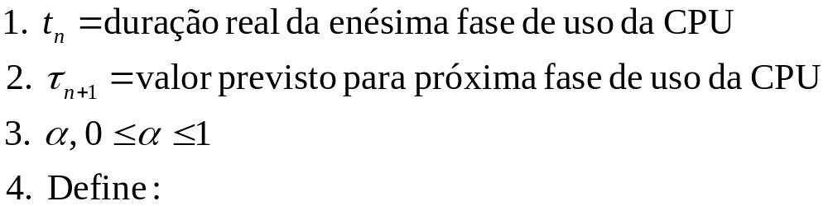
Determinando a duração da próxima fase de uso da CPU
Pode somente determinar a duração.
Pode ser calculada com a duração de uso da CPU na fase anterior, usando médias exponenciais.

Slide 17

Previsão da Duração da Próxima Fase de Uso da CPU

Slide 18
Exemplos de média exponencial
α =0
  τ_{n+1} = τ_{n}
  História recente não é levada em consideração.
α =1
  τ_{n+1} = t_{n}
  Somente a duração da fase de uso da CPU mais recente conta.
Se a fórmula for expandida, temos:
    τ_{n+1} = α t_{n}+(1 - α) α t_{n} -1 + …
    +(1 - α )^{j} α t_{n} -1 + …
    +(1 - α )^{n=1} t_{n} τ₀
Uma vez que tanto α quanto (1 - α) são menores ou iguais a 1, cada termo sucessivo tem peso menor que o seu predecessor.

Slide 19
Escalonamento por Prioridade
Um número de prioridade (inteiro) é associado com cada processo
A CPU é alocada para o processo com a maior prioridade (menor inteiro ≡ maior prioridade).
  Preemptivo
  Não-preemptivo
SJF é um escalonador com prioridade, no qual a prioridade é a previsão da próxima fase de uso da CPU.
Problema ≡ Starvation (abandono de processo) – processos de baixa prioridade podem nunca executar.
Solução ≡ Aging (envelhecimento) – ao passar do tempo, aumentar a prioridade dos processos que ficam em espera no sistema.

Slide 20
Alocação Circular - Round Robin (RR)
Cada processo recebe uma pequena unidade de tempo de CPU (quantum), usualmente 10-100 milissegundos. Depois de transcorrido este tempo, o processo é preemptado e adicionado ao fim da fila de processos prontos.
Se existem n processos na fila de processos prontos e o quantum é q, então cada processo obtém 1/n do tempo da CPU em blocos de no máximo q unidades de tempo de uma vez. Nenhum processo espera mais do que (n-1)q unidades de tempo.
Desempenho
  q alto ⇒ FIFO
  q pequeno ⇒ q deve ser maior que a troca de contexto, senão a sobrecarga é muito alta.

Slide 21
Exemplo: RR com quantum= 4
Processo Tempo de Rajada
P₁ 24
P₂ 3
P₃ 3
O diagrama de Gantt é:
Tipicamente, possui maior tempo médio de processamento do que o SJF, mas melhor resposta.
P₁
P₂
P₃
P₁
P₁
P₁
P₁
P₁
0
4
7
10
14
18
22
26
30

Slide 22
Exemplo: RR com quantum= 20
Processo Tempo de Rajada
P₁ 53
P₂ 17
P₃ 68
P₄ 24
O diagrama de Gantt é:
P₁
P₂
P₃
P₄
P₁
P₃
P₄
P₁
P₃
P₃
0
20
37
57
77
97
117
121
134
154
162

Slide 23

O Quantum e o Tempo de Troca de Contexto

Slide 24

Variação do tempo de processamento com o quantum

Slide 25
Alocação com Múltiplas Filas
Fila de processos prontos é particionada em filas separadas:
primeiro plano - foreground (interativo)
segundo plano - background (batch)
Cada fila tem seu próprio algoritmo de escalonamento,
interativo – Alocação Circular (RR)
batch – Primeiro a chegar, Primeiro a ser servido (FCFS)
Escalonamento deve ser realizado entre as filas.
  Escalonamento de prioridade fixa; Ex.: a fila de processos interativos pode ter prioridade absoluto sobre a fila de processos batch. Possibilidade de starvation.
  Fatia de tempo – cada fila recebe certa quantia de tempo de CPU que poderia ser então alocada aos processos dessa fila; Ex.:
  80% para processos interativos em RR
  20% para processos batch em FCFS

Slide 26

Escalonamento com Múltiplas filas

Slide 27
Múltiplas Filas com Realimentação
Um processo pode se mover entre as várias filas; envelhecimento (aging) pode ser implementado desta forma.
Escalonamento com múltiplas filas e transferências entre as filas é definido pelos seguintes parâmetros, a saber:
  Número de filas
  Algoritmos de escalonamento para cada fila
  Método usado para determinar quando transferir um processo para uma fila de prioridade mais alta
  Método usado para determinar quando transferir um processo para uma fila de prioridade mais baixa
  Método usado para determinar em qual fila um processo deve ser colocado, quando precisar usar a CPU

Slide 28
Exemplo de Múltiplas Filas com Realimentação
Três filas:
  Q₀ – RR com quantum de 8 milissegundos
  Q₁ –RR com quantum 16 milissegundos
  Q₂ – FCFS
Escalonamento
  Um novo job entra na fila Q₀ a qual utiliza RR. Quando ele ganha a CPU, job recebe 8 milissegundos. Se ele não finalizar em 8 milissegundos, o job é movido para a fila Q₁.
  Na fila Q₁ o job é de novo servido por RR e recebe 16 milissegundos adicionais. Se ele ainda não completou, é premptado e movido para a fila Q₂.

Slide 29

Múltiplas Filas com Realimentação

Slide 30
Escalonamento de Threads
Distinção entre threads em nível de usuário e em nível de kernel
Nos modelos Muitos-para-um e Muitos-para-muitos, a biblioteca de threads escalona threads em nível de usuário para executar em LWP (como kernel threads)
  Conhecido como process-contention scope (PCS) – escopo de contenção do processo - uma vez que a competição do escalomento é dentro do processo
Threads em nível de kernel são escalonadas em CPUs disponíveis. Conhecido como system-contention scope (SCS) - escopo de contenção do sistema

Slide 31
Escalonamento em Pthread
A API permite especificar entre PCS ou SCS durante a criação da thread
  PTHREAD SCOPE PROCESS escalona threads usando PCS
  PTHREAD SCOPE SYSTEM escalona threads usando SCS

Slide 32
API de escalonamento na Pthread
#include <pthread.h>
#include <stdio.h>
#define NUM THREADS 5
int main(int argc, char *argv[])
{
int i;
pthread t tid[NUM THREADS];
pthread attr t attr;
/* get the default attributes */
pthread attr init(&attr);
/* set the scheduling algorithm to PROCESS or SYSTEM */
pthread attr setscope(&attr, PTHREAD SCOPE SYSTEM);
/* set the scheduling policy - FIFO, RT, or OTHER */
pthread attr setschedpolicy(&attr, SCHED OTHER);
/* create the threads */
for (i = 0; i < NUM THREADS; i++)
pthread create(&tid[i],&attr,runner,NULL);

Slide 33
API de escalonamento na Pthread (Cont.)
/* now join on each thread */
for (i = 0; i < NUM THREADS; i++)
pthread join(tid[i], NULL);
}
/* Each thread will begin control in this function */
void *runner(void *param)
{
printf("I am a thread\n");
pthread exit(0);
}

Slide 34
Escalonamento de Vários Processadores
Escalonamento de CPU é mais complexo quando muitos processadores estão disponíveis
Processadores homogênios em um multiprocessador
Multiprocessamento assimétrico – somente um processador acessa as estruturas de dados do sistema, aliviando a necessidade de compartilhamento de dados
Multiprocessamento simétrico (SMP) – cada processador é auto-escaloanado, todos os processos em uma fila de processos prontos comun ou cada um tem sua fila privada de processos prontos
Afinidade de processador – processos tem afinidade com processador que está atualmente executando (soft affinity x hard affinity)

Slide 35
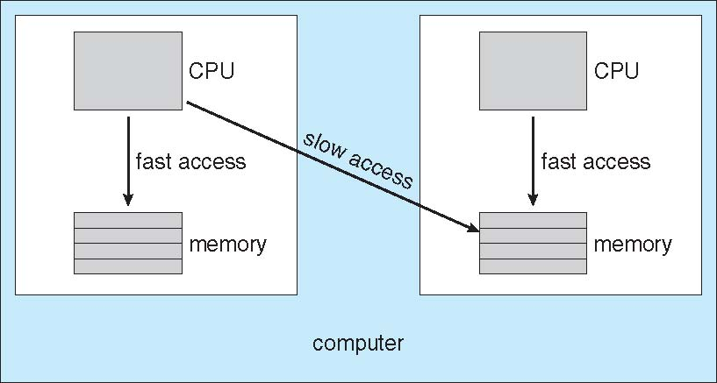
NUMA e Escalonamento de CPU

Slide 36
Processadores Multicore
Tendência recente de colocar múltiplos processadores em um único chip
Mais rápido e consome menos energia
Múltiplas threads por core também em crescimento
  Considera o atraso no acesso a memória para progredir em outra thread enquanto os dados são transferidos

Slide 37

Sistema Multithreaded Multicore

Slide 38
Exemplos de Sistemas Operacionais
Escalonamento no Solaris
Escalonamento no Windows XP
Escalonamento no Linux

Slide 39

Tabela de Despacho no Solaris

Slide 40
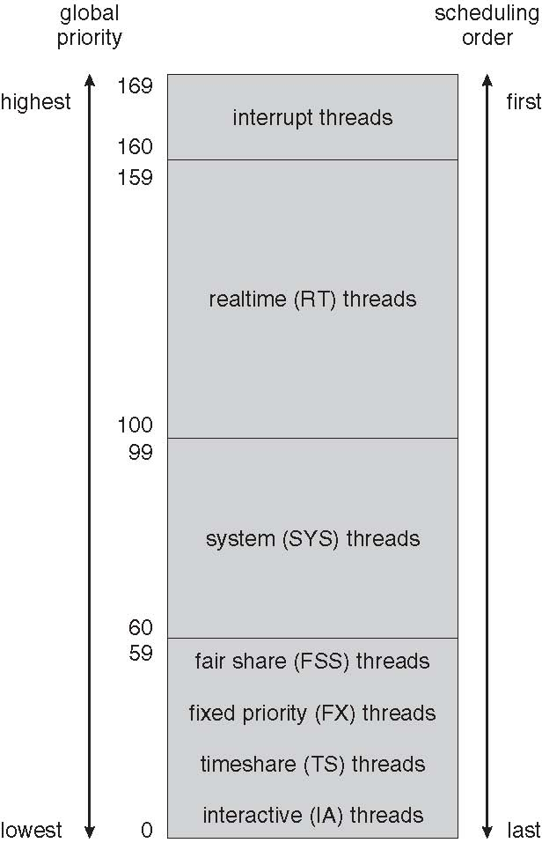
Escalonamento no Solaris

Slide 41

Prioridades no Windows XP

Slide 42
Escalonamento no Linux
Tempo de escalonmaneto de ordem constante O(1)
Duas escalas de primeirdades: tempo compartilhado e tempo real
Tempo real varia de 0 a 99 e o valor do nice de 100 a 140

Slide 43

Relação entre duração de fatia de tempo e prioridades

Slide 44

Lista de Tarefas Indexada de acordo com Prioridades

Slide 45
Avaliação de Algoritmos
Modelagem determinística – obtém uma carga pré-determinada e define o desempenho de cada algoritmo para esta carga.
Modelos de Filas
Implementação

Slide 46

Avaliação de Escalonadores de CPU por Simulação

Slide 47
Fim do Chapter 5

